Slide 1
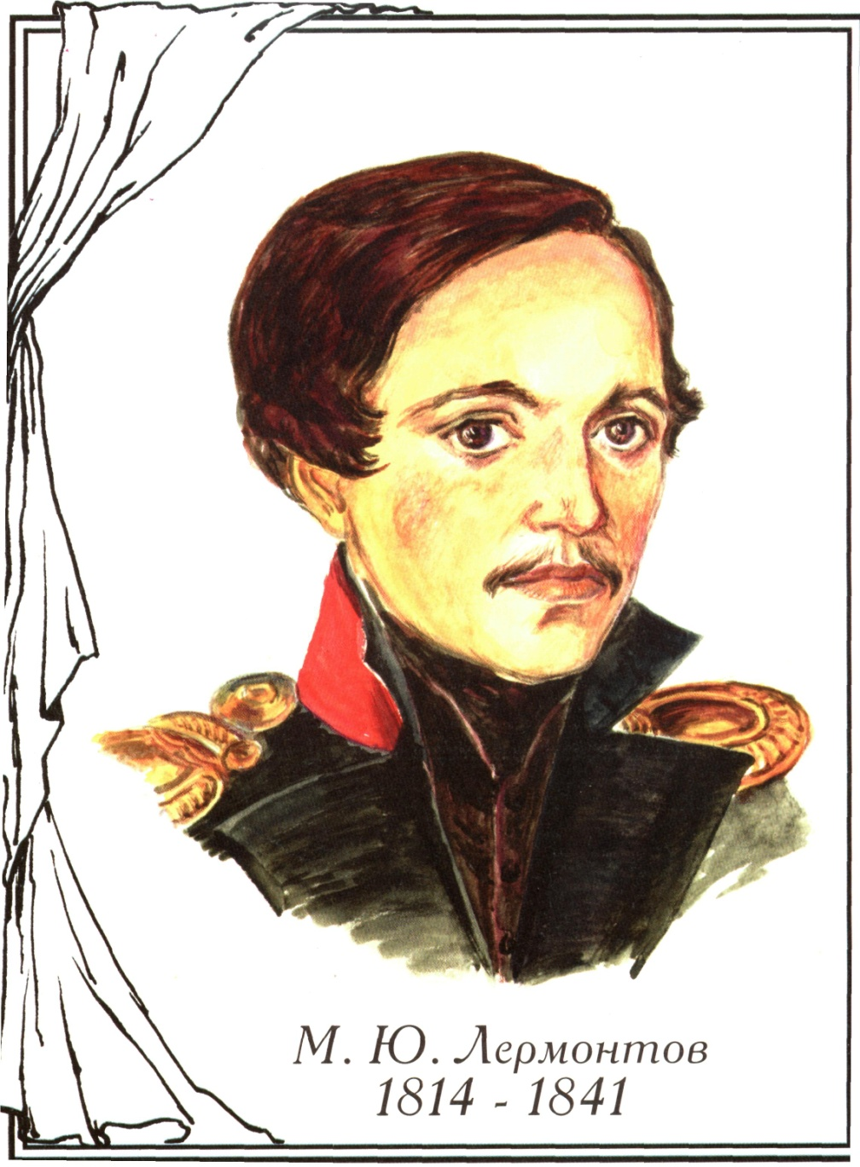
Михаил Юрьевич Лермонтов 1814 - 1841
900igr.net

Slide 2
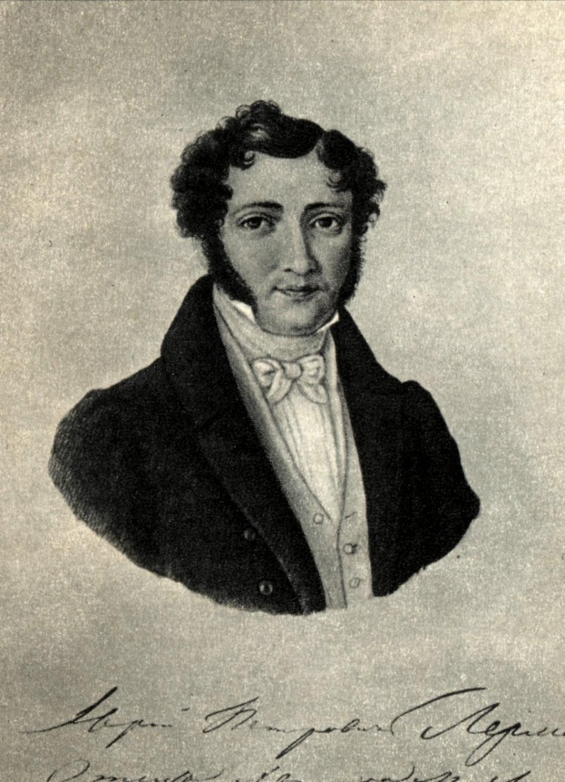
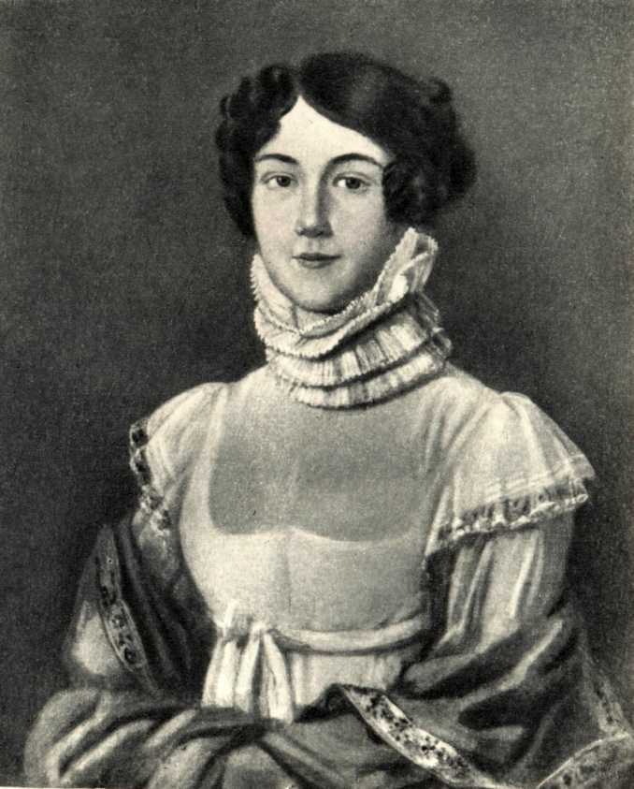
Родители
Отец
Юрий Петрович Лермонтов (капитан)
Мать
Мария Михайловна Лермонтова, урождённая Арсеньева

Slide 3
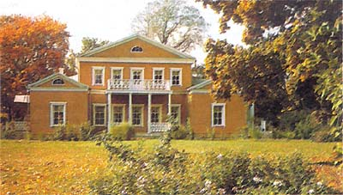
Тарханы.
Усадьба, где прошли детские годы М. Лермонтова. Ныне - Государственный музей-заповедник М.Ю.Лермонтова
…И вижу я себя ребёнком,
и кругом родные всё места;
Высокий барский дом
И сад с разрушенной теплицей…
М.Ю. Лермонтов
«Как часто пёстрою толпою окружён…»

Slide 4
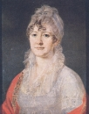
Бабушка Елизавета Алексеевна Арсеньева

Slide 5
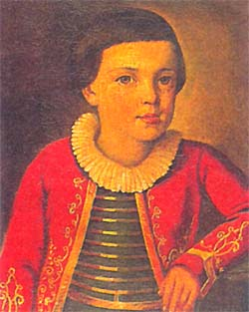
М.Ю. Лермонтов в детстве. 1820-1822 годы

Slide 6
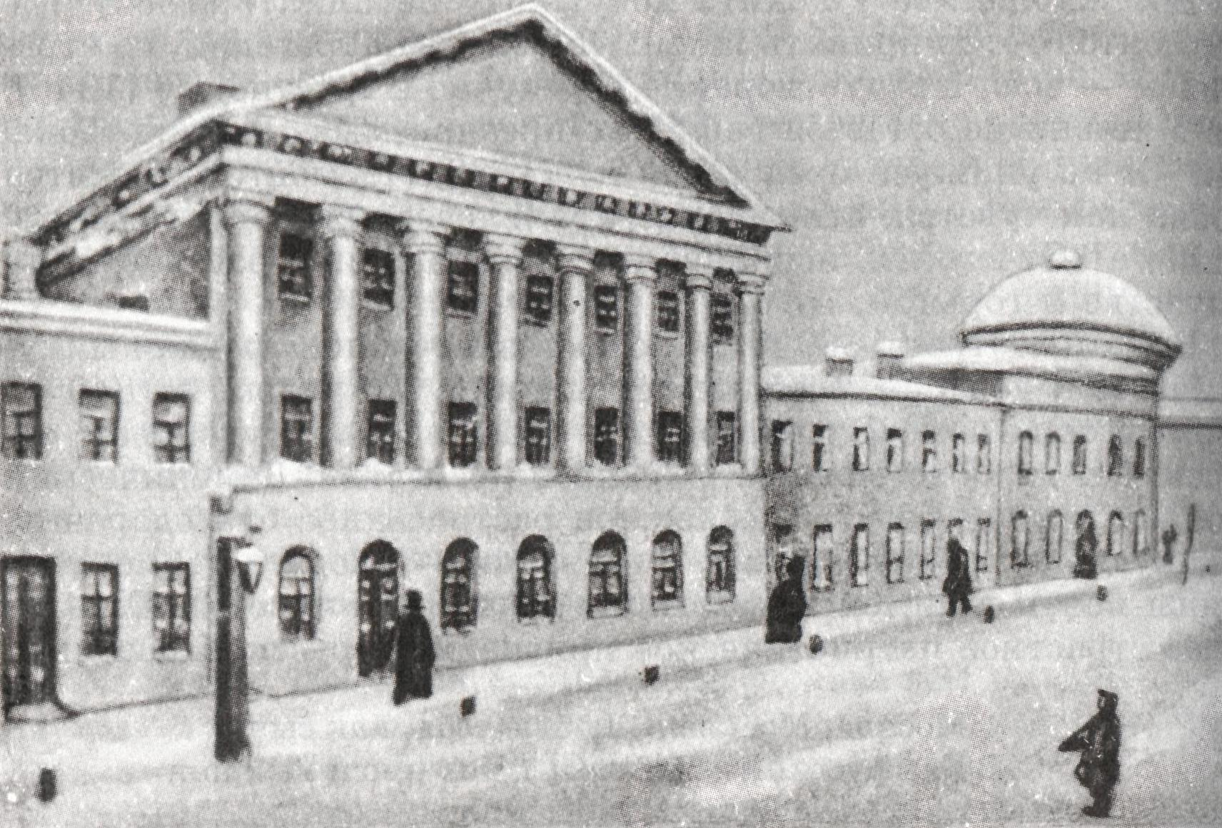
Московский Благородный пансион при университете
1828 - 1830
Первые литературные опыты («Осень», поэмы, «Кавказский пленник»)

Slide 7
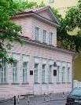
1830 – 1832 Учёба в Московском университете
Дом, где жила бабушка во время учебы Михаила в университете.
Первое появление в печати – «Весна».
Лермонтов подаёт прошение об отчислении из университета.
Переезд в Петербург.

Slide 8
1832
Зачислен в Петербургскую школу гвардейских подпрапорщиков и кавалерийских юнкеров.
Творчеству посвящает редкие свободные часы. Стихотворение «Парус».

Slide 9
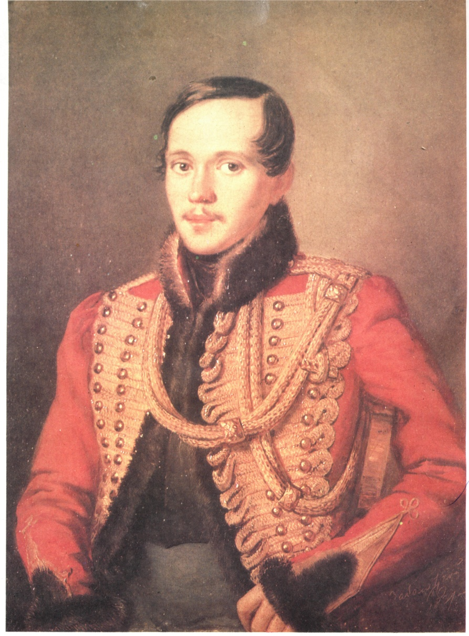
1834
Произведён из юнкеров в корнеты Гусарского полка (младший офицерский чин в кавалерии, соответствовал чину прапорщика)
Свободное время отдаёт литературе.

Slide 10
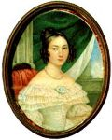
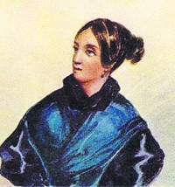
Адресаты любовной лирики
Первое юношеское
увлечение Е.А. Сушковой
В. А. Лопухина, чувство к ней было самым сильным и продолжительным

Slide 11
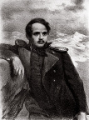
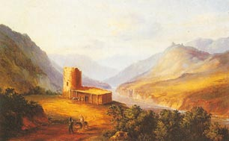
Лермонтов на Кавказе (первая ссылка)
1837
Смерть Пушкина. Стихотворение «Смерть поэта»
Переведён в Нижегородский драгунский полк прапорщиком

Slide 12
1838
Весной благодаря хлопотам бабушки Лермонтова возвратили в гвардию, в тот же Гусарский полк, откуда он отбывал в ссылку.
Приезд в Москву, затем в Петербург, где был сразу принят в светском обществе. Познакомился с писателями пушкинского круга:

Slide 13
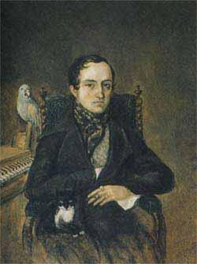
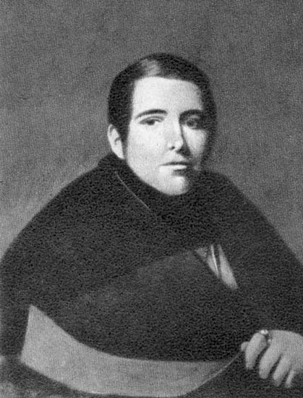
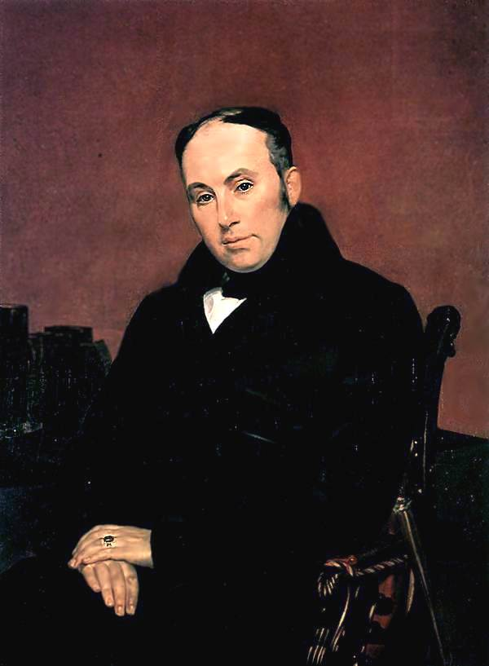
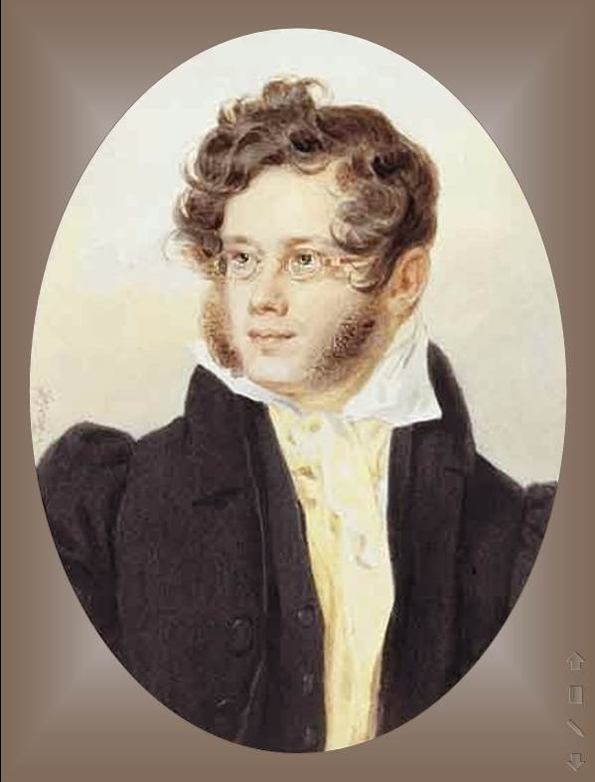
Ф.М. Одоевский
П.А. Плетнёв
В.А. Жуковский
П.А. Вяземский

Slide 14
1838
Появление в «Отечественных записках» стихотворений и повестей: «Дума», «Русалка», «Узник», «Бэла», «Фаталист».
1839
Произведён из корнетов в поручики. Встреча с И.С. Тургеневым и В.Г. Белинским.

Slide 15
1840 - вторая ссылка на Кавказ в Тенгинский пехотный полк в действующую армию
Участвует в стычках
с горцами и в кровопролитном сражении при
р. Валерик

Slide 16
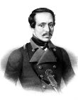
1840 - 1841
Сражаясь в Чечне, Лермонтов проявил себя как мужественный офицер, за что и был представлен к награждению орденом и золотой саблей с надписью «За храбрость».
В награде было отказано.
Ему будет предписано в течение 48 часов покинуть столицу и следовать в свой полк на Кавказе.
Notes:
*

Slide 17
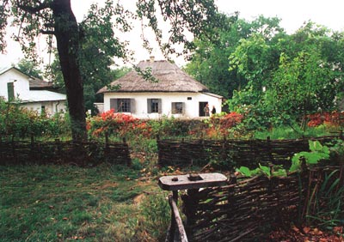
Музей "Домик Лермонтова",
где поэт провел последние месяцы жизни.

Slide 18
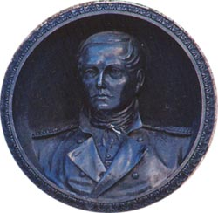
1841 год
15 июля убит на дуэли своим товарищем по Школе юнкеров Мартыновым.
Место гибели
Барельеф мемориала

Slide 19
"Новая великая утрата осиротила бедную русскую литературу", -
напишет Белинский.

Slide 20
1842 год, апрель
Бабушка поэта обратилась к Николаю 1 с просьбой перевезти тело внука из Пятигорска в Тарханы.
Прах поэта был погребён в фамильном склепе Арсеньевых.

